Slide 1

Анализ произведения И.А.Крылова «Волк на псарне»

Slide 2
Заявка на оценку:
«5» - 17 баллов и выше
«4» - 13-16 баллов
«3» - 10-12 баллов

Slide 3
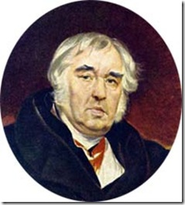
Крылов говорил:
« Люблю, где случай есть, пороки пощипать…»
Какие произведения И.А.Крылова вы прочитали ранее?

Slide 4
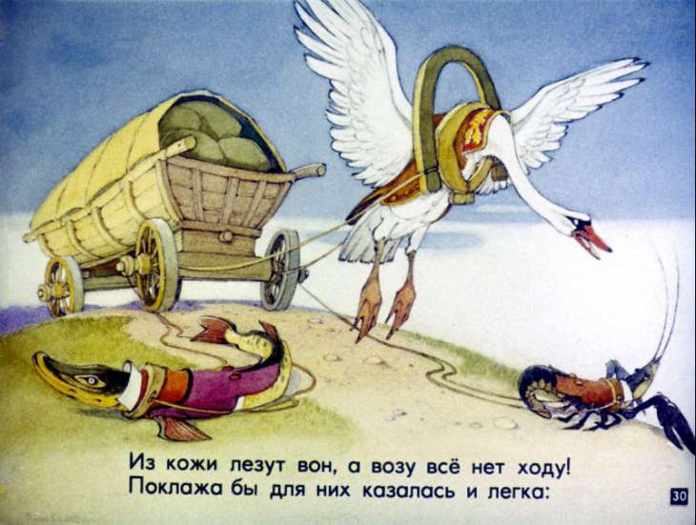
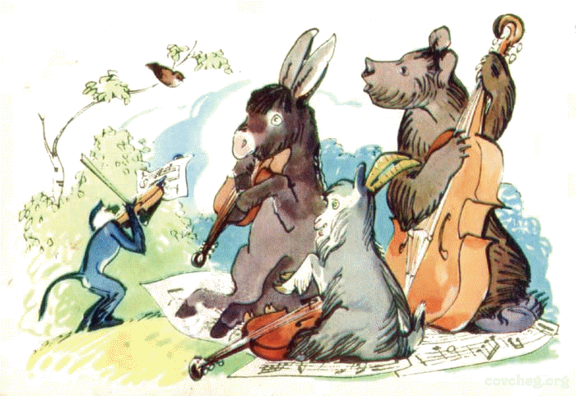
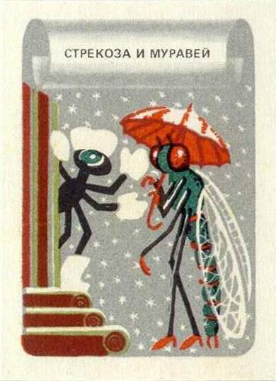
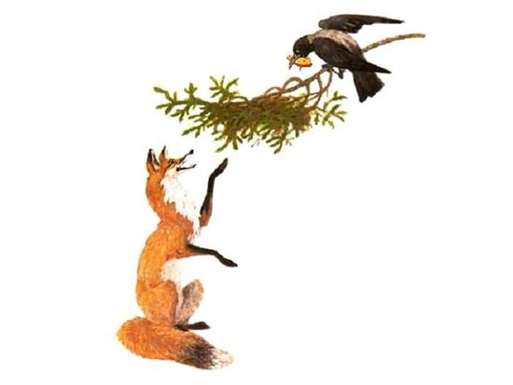

Slide 5
Что такое басня?
Басня-это лиро-эпический жанр, в котором преобладает лирическое начало (мораль), вытекающее из эпического сюжета, осмеивающего какие-либо человеческие пороки, изображаемые, как правило, в аллегорической форме с помощью героев-животных.

Slide 6
Как доказать, что это произведение Крылова является басней?
Поскольку произведение лиро-эпического жанра, в котором преобладает лирическое начало (мораль), вытекающее из эпического сюжета, осмеивающего какие-либо человеческие пороки, изображаемые, как правило, в аллегорической форме с помощью героев-животных, является басней,
А в произведении Крылова «Волк на псарне» преобладает лирическое начало (мораль), вытекающее из эпического сюжета, осмеивающего какие-либо человеческие пороки, изображаемые, как правило, в аллегорической форме с помощью героев-животных,
Следовательно, произведение Крылова «Волк на псарне» является басней.

Slide 7
Простая кооперация.
1 группа – пары противоположных понятий.
2 группа – выявить противоречия к противоположностям.
3 группа – философская категория «общее-особенное-единичное»
4 группа – философская категория «причина-следствие».
5 группа – философская категория «возможность-действительность».
6 группа – философская категория «содержание-форма».

Slide 8
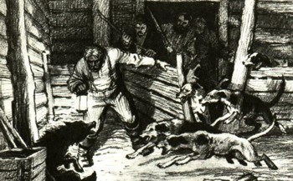
Аллегория –
это троп, который заключается
иносказании; выражении отвлеченного
понятия посредством образа; связь
между понятием (идеей) и образом
устанавливается по сходству.
Иллюстрация А. Лаптева к басне И. А. Крылова "Волк
на псарне"

Slide 9
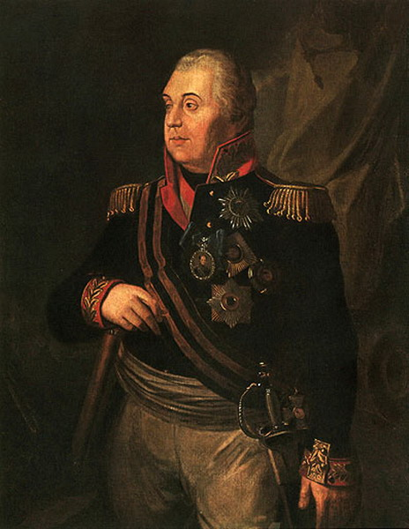
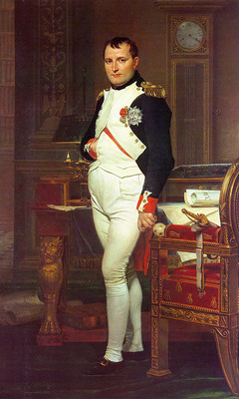
История создания басни «Волк на псарне»
Басня «Волк на псарне», написанная в 1812 году, является откликом на Отечественную войну против французского нашествия. Наполеон потерпел поражение на Бородинском поле; заняв Москву, он понял, что оказался в ловушке, и послал Кутузову предложение о мире, заверяя русского полководца, что желает мира. Кутузов отверг предложение завоевателя: ни о каком договоре не могло быть и речи, пока враг оставался на русской земле, в ее “сердце” — Москве. В аллегоричной форме, с достаточной долей сатиры Крылов описывает ситуацию, в которую попал враг. Кутузов в победоносных сражениях освободил Россию от врагов. Говорят, что когда Крылов написал эту басню и отослал её в войска, Кутузов прочитал произведение перед солдатами, и во время заключительных строк сорвал с головы шапку, глаза его сверкали!

Slide 10
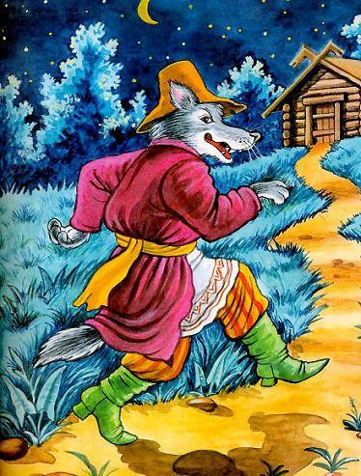
Правильная версия:
Волк показал себя хитрым и вероломным противником, однако Ловчий, будучи мудрым и опытным охотником, одержал победу в этом противоборстве.

Slide 11
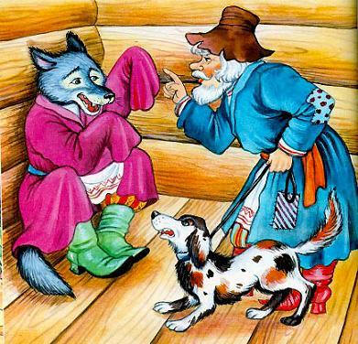
Цель басни —
назвать порок, воспитать на отрицательном примере, противопоставив ему положительное начало. Многие басни Крылова написаны по какому-нибудь конкретному поводу, и современникам баснописца было понятно, «в чей огород брошен камень». Вместе с тем басенные персонажи имеют широкий обобщающий смысл, который понятен и в наши дни.

Slide 12
Домашнее задание:
1. Сравните понятие «басня» с понятием «сказка», используя карточку №3 (сравнение).
2.Составьте сборник словесных образов к понятиям Ловчий и Волк (по 4 образа на каждое понятие).

Slide 13
Используемые сайты:
http://images.yandex.ru/yandsearch?text=%D0%BA%D1%80%D1%8B%D0%BB%D0%BE%D0%B2&rpt=simage&p=10&img_url=www.svalkatut.ru%2Fuploads%2Fposts%2F2009-09%2Fthumbs%2F1253378367_32261_20060504172133.jpg&
http://images.yandex.ru/yandsearch?text=%D0%B1%D0%B0%D1%81%D0%BD%D0%B8%20%D0%BA%D1%80%D1%8B%D0%BB%D0%BE%D0%B2%D0%B0&stype=image&noreask=1&lr=62
http://images.yandex.ru/yandsearch?text=%D0%B2%D0%BE%D0%BB%D0%BA%20%D0%BD%D0%B0%20%D0%BF%D1%81%D0%B0%D1%80%D0%BD%D0%B5%20%D0%BA%D1%80%D1%8B%D0%BB%D0%BE%D0%B2&stype=image&noreask=1&lr=62
http://images.yandex.ru/yandsearch?text=%D0%BA%D1%83%D1%82%D1%83%D0%B7%D0%BE%D0%B2&rpt=simage&p=2&img_url=www.peoples.ru%2Fmilitary%2Fcommander%2Fkutuzov%2Fgolenischev-kutuzov-01052008175633gAo.jpg&noreask=1&lr=62
http://images.yandex.ru/yandsearch?text=%D0%BD%D0%B0%D0%BF%D0%BE%D0%BB%D0%B5%D0%BE%D0%BD%20%D0%B1%D0%BE%D0%BD%D0%B0%D0%BF%D0%B0%D1%80%D1%82&rpt=simage&p=15&img_url=i016.radikal.ru%2F0804%2Fea%2Fb7403aca2766.jpg&noreask=1&lr=62

